Slide 1
LES DIFFÉRENCES ENTRE
PYTHON ET JAVA
Dans l’univers de la programmation, il ne se passe pas un jour sans que PYTHON et JAVA ne soit au centre des débats.
Si Python est un langage de programmation de haut niveau, dynamiquement typé et interprété créé par Guido van Rossum et publié en 1991 , Java lui lang est un langage de programmation orienté objet créé par James Gosling et Patrick Naughton avec le soutien de Bill Joy (cofondateur de Sun Microsystems en 1982), présenté officiellement le 23 mai 1995 au SunWorld.
L’aura de ces deux langages de programmations méritent qu’on s’attarde sur leurs caractéristiques, leurs cas d’utilisation et leurs avantages.

Slide 2


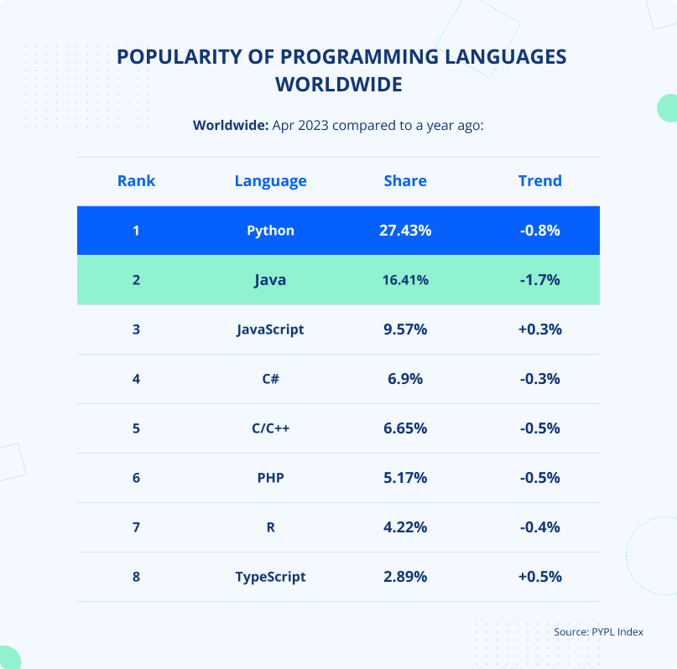



Prééminence des langages PYTHON ET JAVA sur les autres types de langages

Slide 3
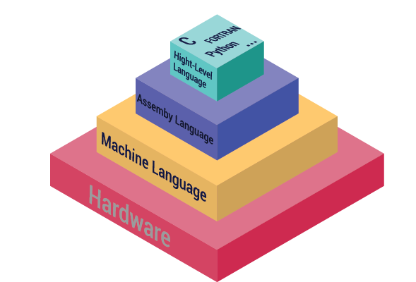
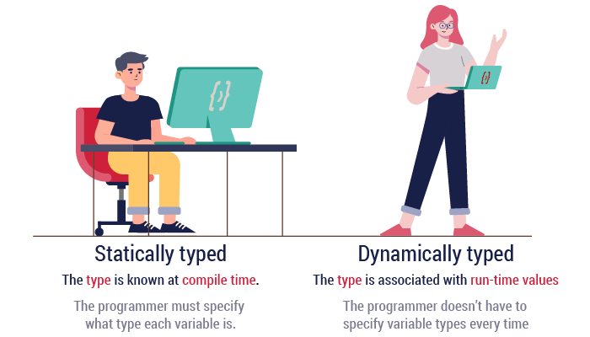
LES CARACTERISTIQUES DE PYTHON ET DE JAVA
Les caractéristiques de PYTHON
Les caractéristiques suivantes du langage de programmation Python le rendent unique : Un langage interprété Python est un langage interprété, ce qui signifie qu'il exécute directement le code ligne par ligne. S'il y a des erreurs dans le code du programme, celui-ci s'arrête de fonctionner. Les programmeurs peuvent donc trouver rapidement les erreurs dans le code. Un langage facile à utiliser Python utilise des mots qui ressemblent à l'anglais. Contrairement à d'autres langages de programmation, Python n'utilise pas les accolades. Au lieu de cela, il utilise l'indentation. Un langage à typage dynamique Les programmeurs ne doivent pas déclarer les types de variables lors de l'écriture du code, car Python les détermine au moment de l'exécution. Grâce à cela, vous pouvez écrire des programmes Python plus rapidement. Un langage de haut niveau Python est plus proche des langues humaines que certains autres langages de programmation. Par conséquent, les programmeurs ne doivent pas se préoccuper de ses fonctionnalités sous-jacentes telles que l'architecture et la gestion de la mémoire. Un langage orienté objet Python considère tout comme un objet, mais il prend également en charge d'autres types de programmation tels que la programmation structurée et fonctionnelle.

Slide 4
Les caractéristiques de JAVA
Java possède un certain nombre de caractéristiques qui ont largement contribué à son énorme succès
Un langage interprété
la source est compilée en pseudo code ou bytecode puis exécuté par un interpréteur Java : la Java Virtual Machine (JVM). En effet, le bytecode peut être exécuté s'il ne contient pas de code spécifique à une plate-forme particulière Un langage typé Toutes les variables sont typées et il n'existe pas de conversion automatique qui risquerait une perte de données. Si une telle Java est sûr la sécurité fait partie intégrante du système d'exécution et du compilateur. Un programme Java planté ne menace pas le système d'exploitation. Il ne peut pas y avoir d'accès direct à la mémoire. L'accès au disque dur est réglementé dans une applet. Java est économe le pseudo code a une taille relativement petite car les bibliothèques de classes requises ne sont liées qu'à l'exécution.. Un langage orienté objet le caractère orienté objet (« OO ») et familier, fait référence à une méthode de programmation et de conception du langage et le fait qu'un programme écrit en Java ressemble assez fort à un programme écrit en C++.

Slide 5
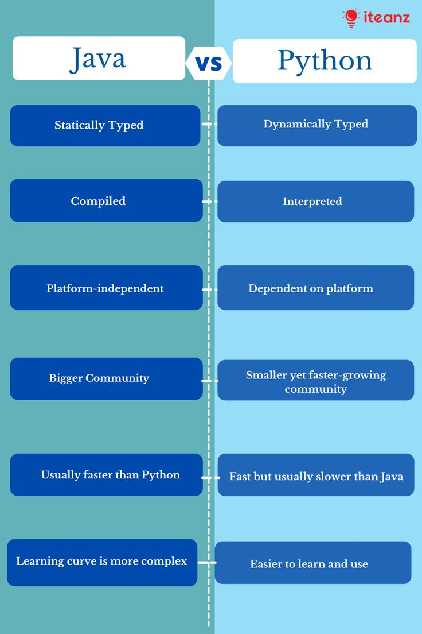
Caractéristiques
JAVA
PYTHON

Slide 6
II. AVANTAGES DES LANGAGES PYTHON ET JAVA
Avantages de Python
Simple
Python est relativement simple à apprendre, et simple à utiliser. Au niveau de l'utilisation, la simplicité s'explique par le fait que Python est un langage interprété, qui offre des avantages en matière de débogage et de portabilité. L'interpréteur en effet lit le code ligne après ligne, ce qui permet de détecter immédiatement les erreurs de syntaxe. L'interpréteur en outre traduit le code pour l'exécuter dans son environnement de destination : multiplateformes, le code n'a pas besoin d'être adapté pour chaque plateforme. Dans ces conditions, Python facilite le développement et le prototypage rapides, servant ainsi les enjeux de productivité des programmeurs.
Open-source
Python est sous licence libre, et gratuit. Au-delà de l'atout de la gratuité, il offre l'avantage de l'évolutivité. Chaque utilisateur peut en effet modifier librement le langage, pour contribuer à l'améliorer en continu.
Populaire
Grâce à sa popularité, Python réunit une communauté massive. Cette communauté met régulièrement à jour le langage, pour monter en performance. Des bibliothèques et des frameworks puissants sont en outre créés régulièrement, pour aider les utilisateurs à exploiter le potentiel de Python. La popularité du langage et sa polyvalence font de Python une compétence très recherchée par les entreprises innovantes.

Slide 7
Avantages de Java
Portabilité
Java est indépendant de la plateforme, ce qui lui confère une grande portabilité. Ainsi, vous pourrez l’utiliser sans problème sur d’autres systèmes ou le transmettre à d’autres membres de l’équipe quelle que soit la plateforme sur laquelle vous écrirez du code Java. Cette indépendance se traduit par des flux de travail nettement plus efficaces.
Bibliothèques
Il existe de nombreuses fonctions et bibliothèques pour Java, ce qui permet souvent de recourir à des solutions existantes lors du travail sur un projet. Comme celles-ci ont déjà été testées et éprouvées, leur utilisation simplifie considérablement le travail.
Sécurité
Java met la sécurité au premier plan. Ses différents niveaux de sécurité sont librement configurables et n’ont aucun effet négatif sur la performance globale. Le code non sécurisé peut d’abord être testé et vérifié dans un environnement cloisonné, excluant tout dommage à des fichiers individuels ou à l’ensemble du système hôte. La stabilité est aussi l’un de ses atouts majeurs.
Communauté
Java dispose aussi d’une grande communauté d’adeptes enthousiastes prêts à mettre à disposition de la documentation et à aider lorsqu’on se retrouve coincé. De plus, les bugs et autres problèmes sont rapidement identifiés et corrigés.

Slide 8
III. UTILITE DE PYTHON ET DE JAVA
Utilité de Python
Python permet d'écrire des scripts, c'est-à-dire des instructions pour des programmes informatiques. Ces instructions, une fois interprétées, sont exécutées par une machine de type ordinateur. Python est utile pour automatiser des tâches. Les programmeurs s'en servent en développement backend d'applications web et en développement logiciel.
Python est utilisé par exemple pour :
Faire du web scraping.
Automatiser des opérations sur un système de fichiers.
Créer des jeux.
Analyser les données d'un tableur.
Optimiser le référencement naturel d'un site web. Illustration : utiliser Python en SEO permet de coder des scripts pour rédiger automatiquement un volume massif de balises meta.
En tant que langage multiparadigme, Python autorise plusieurs approches : programmation orientée objet (POO), programmation procédurale ou fonctionnelle. Grâce aux frameworks Python, il est possible de développer des applications multiplateformes, exécutables dans divers environnements.

Slide 9
Utilité de Python
Étant donné que Java est un langage libre et polyvalent, il permet de construire des logiciels localisés et distribués. Parmi les utilisations courantes de Java, citons :
Développement de jeux
De nombreux jeux mobiles, informatiques et vidéos populaires sont créés en langage Java. Même les jeux modernes qui intègrent des technologies avancées comme le machine learning ou la réalité virtuelle sont créés par la technologie Java.
Cloud computing
Java est souvent appelé WORA (Write Once and Run Anywhere), ce qui le rend idéal pour les applications décentralisées basées sur le cloud. Les fournisseurs cloud choisissent le langage Java pour exécuter des programmes sur un large éventail de plateformes sous-jacentes.
Big Data
Java est utilisé pour les moteurs de traitement de données qui peuvent travailler avec des jeux de données complexes et des quantités considérables de données en temps réel.
Intelligence artificielle
Java est un concentré de bibliothèques de machine learning. Sa stabilité et sa vitesse le rendent parfait pour le développement d’applications d’intelligence artificielle, comme le traitement du langage naturel et le deep learning.
Internet des Objets (IoT)
Java a été utilisé pour programmer des capteurs et du matériel dans des appareils périphériques qui peuvent se connecter indépendamment à Internet.

Slide 10
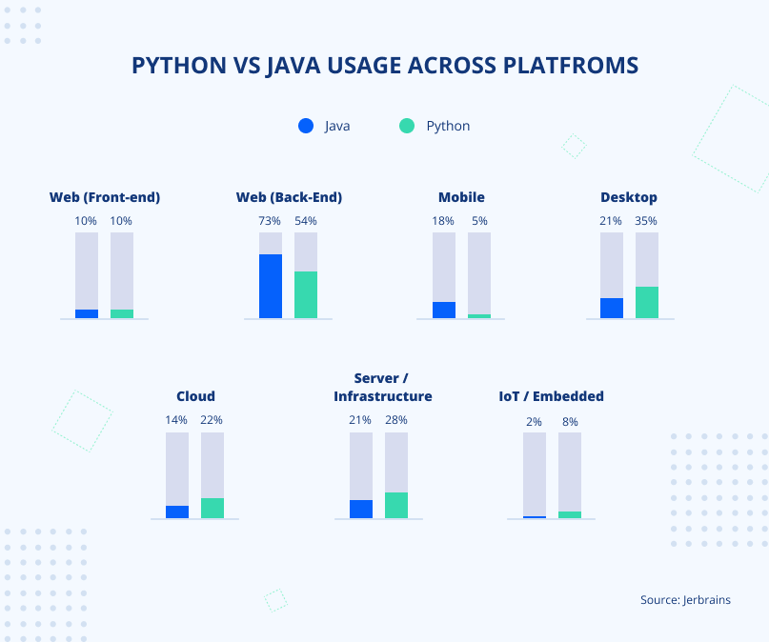
Usage
PYTHON
JAVA
END

Slide 11
NOS REFERENCES https://jaydevs.com/python-vs-java/ https://aws.amazon.com/fr/what-is/python/#:~:text=Python%20rend%20les%20d%C3%A9veloppeurs%20plus,pour%20presque%20toutes%20les%20t%C3%A2ches. https://www.jmdoudoux.fr/java/dej/chap-presentation.htm#presentation-1 https://www.techno-science.net/glossaire-definition/Java-langage.html https://student.learn.gomycode.co/course/847136f5-710a-465a-b61c-f9b42d4884eb/node/ffe1cfe5-b8ff-486b-a855-c563d2c20651/kind/1 https://blog.hubspot.fr/website/python https://www.pinterest.com/pin/632544710174221374/ https://aws.amazon.com/fr/what-is/java/

